Slide 1
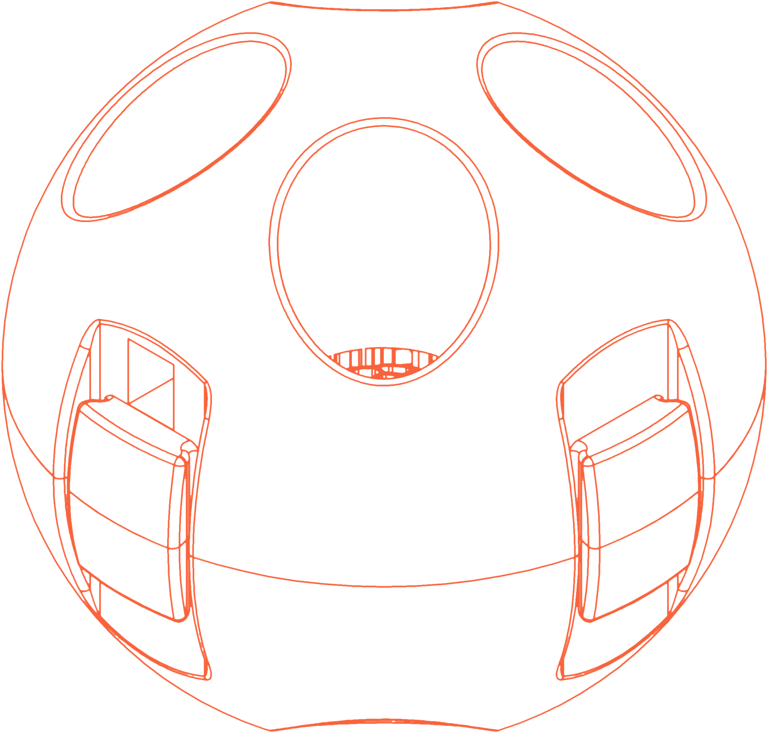
ФИДЖИТАЛ ИГРА

Slide 2
Решаемая проблема
Низкая степень защищенности БПЛА
Открытая винтомоторная группа в 95% случаев
Защита только по периметру дрона в 95% случаев
Защита дрона способствует выживанию дрона, но требует замены после удара/столкновения
Сохраняется вероятность соприкосновения с пропеллером, что не позволяет контактировать с дроном в формате дрон-человек или дрон-дрон

Slide 3
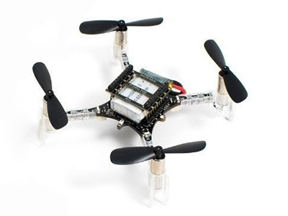
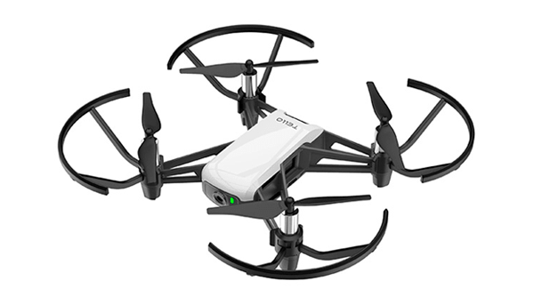
Решаемая проблема
Низкая степень защищенности БПЛА
Квадрокоптер фирмы РОББО 65 000р
DJI Ryze Tello
26 582р

Slide 4
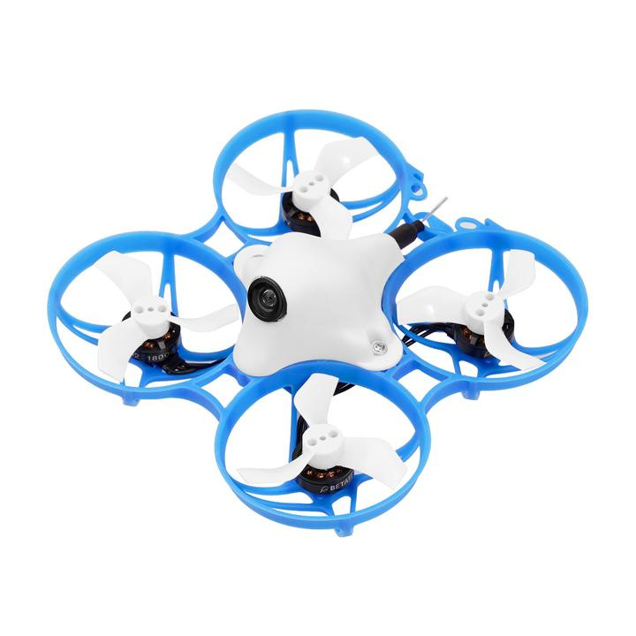
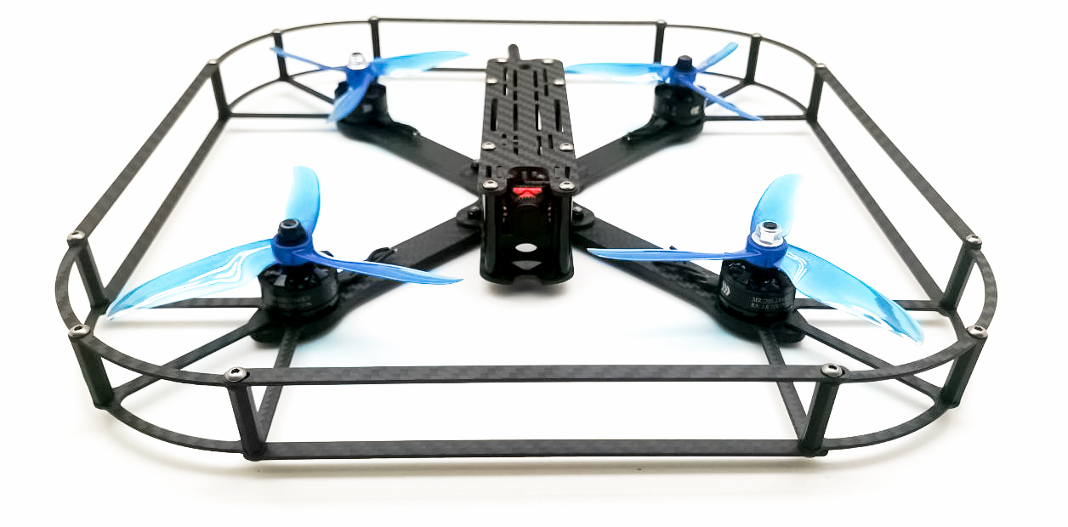
Решаемая проблема
Низкая степень защищенности БПЛА
Tiny Whoop
~22 000р
EDU.ARD
129 900р

Slide 5
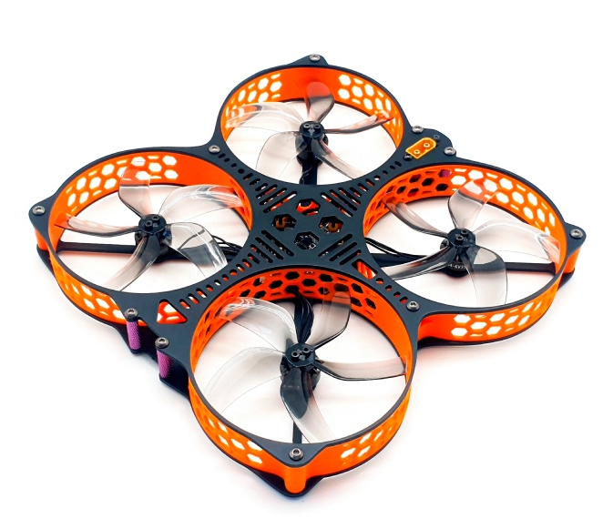
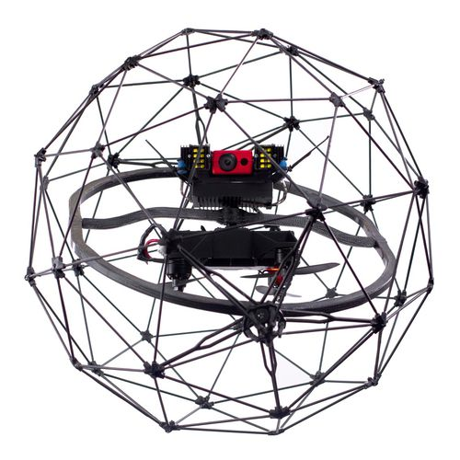
Решаемая проблема
Низкая степень защищенности БПЛА
Образовательный конструктор МУЛЬТРИКС 44 900р
Промышленный дрон Elios 3 – FLYABILITY ~6 000 000 р

Slide 6
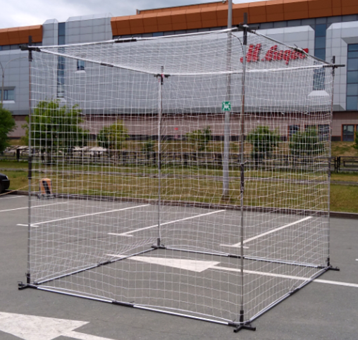
Решаемая проблема
Инфраструктурные издержки:
Затраты на транспортировку
Затраты на монтаж/деммонтаж
Ограничения по использованию пространства

Slide 7
Решение
Дрон размером с гандбольный мяч
Скрытая винтомоторная группа – винты невозможно задеть
Возможность осуществления контактного взаимодействия/борьбы
Выдерживает падение более чем с 6-ти метров
Выдерживает удары/броски/чеканку
Можно использовать в классических играх футбол, волейбол.

Slide 8
Целевая аудитория
Ценность
ОБРАЗОВАТЕЛЬНЫЕ УЧРЕЖДЕНИЯ
снижение нагрузки на педагога
снижение ремонтных издержек
снижение инфраструктурных издержек
ликвидация психологического барьера
геймификация обучающего процесса

Slide 9
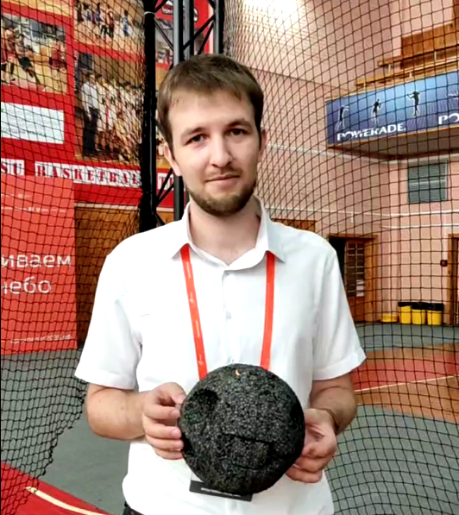
Целевая аудитория
Михаил Луцкий
руководитель отдела образовательных проектов «Геоскан»
«…поигрался сейчас с квадрокоптером. Такая конструкция имеет большой потенциал в плане применения в различных соревнований. Можно поиграть и в квиддич с помощью коптеров, сделать баскетбол, волейбол. Можно сделать все что угодно, ограничивается только фантазией методиста»

Slide 10
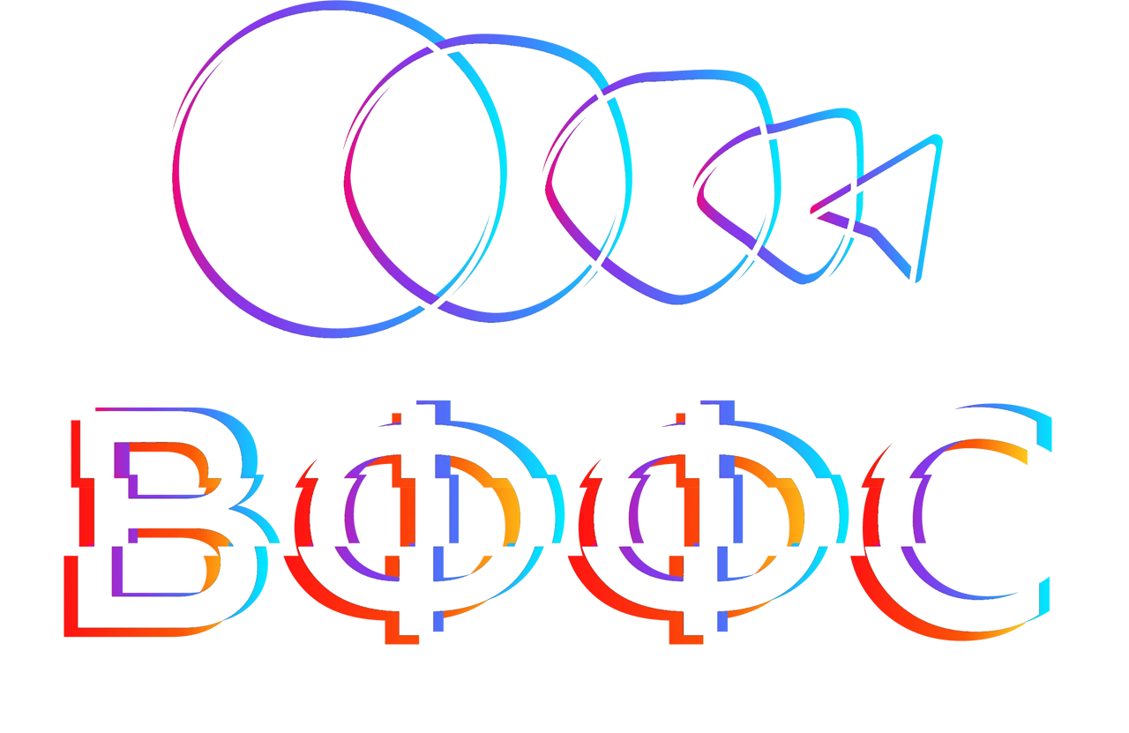
Целевая аудитория
Ценность
ОРГАНИЗАТОРЫ ФИДЖИТАЛ ИГР
Уникальный гейплей
Снижение затрат на эксплуатацию
Повышение зрелищности

Slide 11
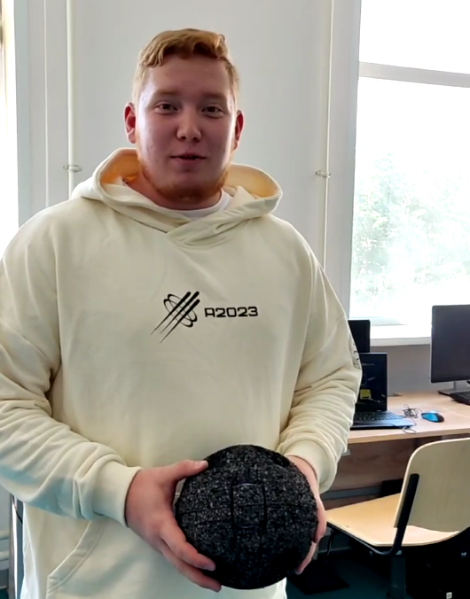
Целевая аудитория
Хисамиев Ильяс
Республика Татарстан
Чемпион России по дронрейсингу
«…Считаю что это отличный дрон для начинающих, для образовательных учреждений…Данный дрон можно использовать в различных мероприятиях таких как дрон-футбол, дрон-баскетбол, можно придумать множество интересных вариантов – уникальный дрон»

Slide 12
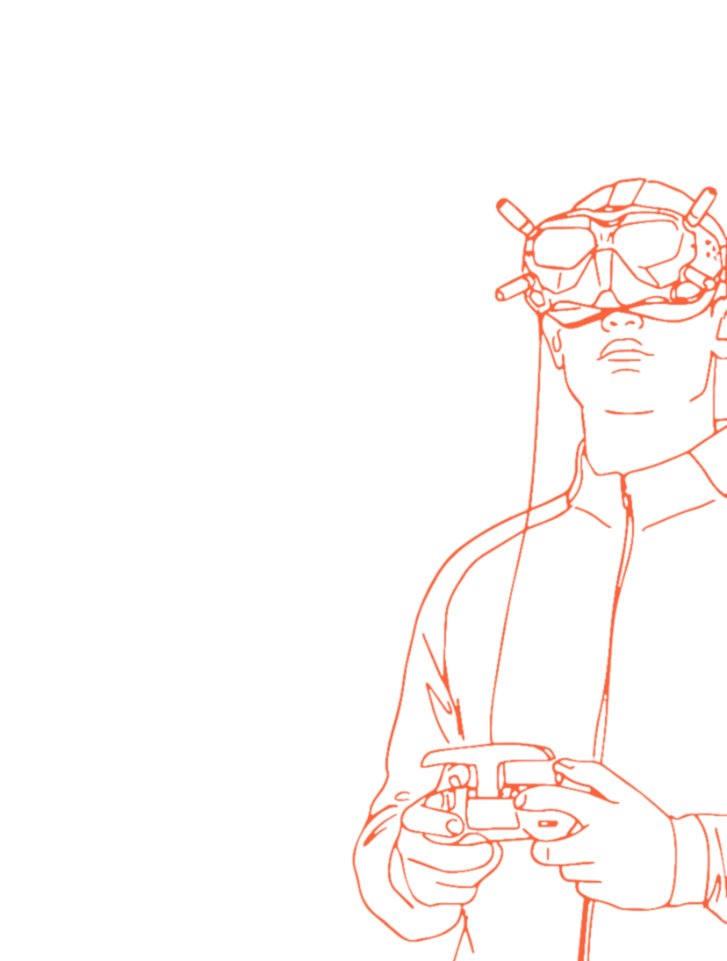
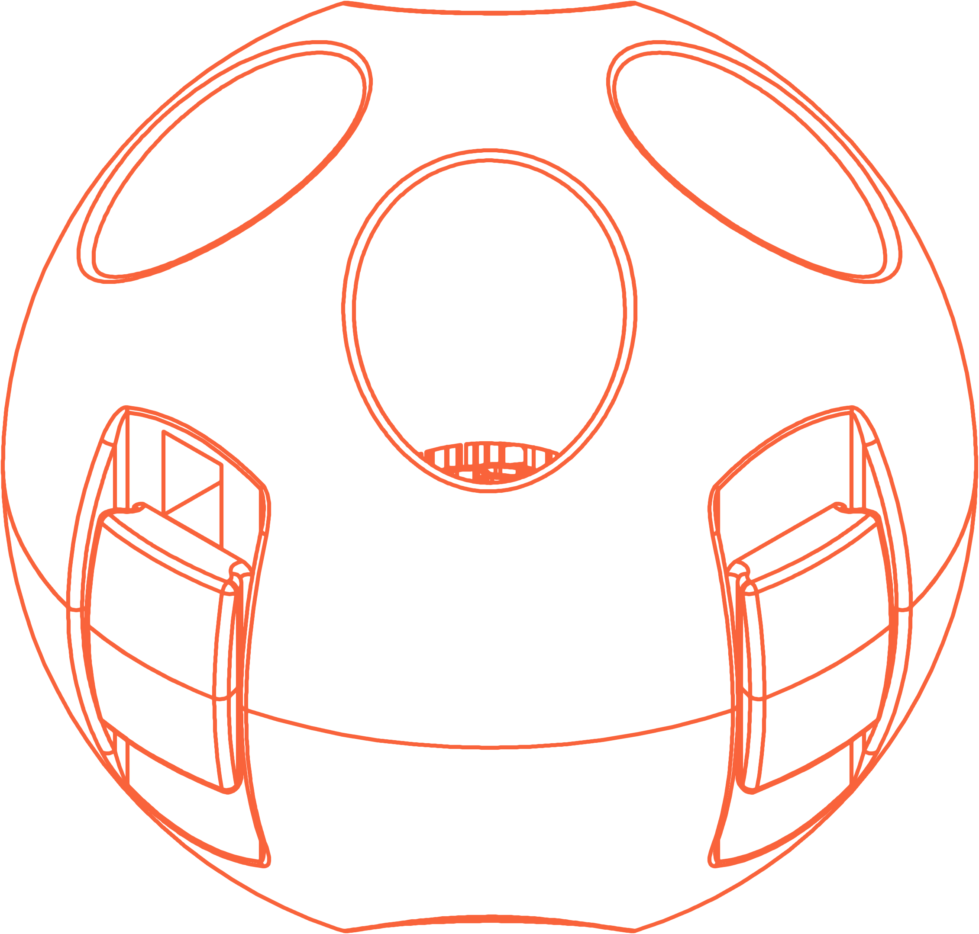
Целевая аудитория
Ценность
Частные лица
Имеет оптимальные летные качества для начинающего пилота
Уникальная игрушка
Ликвидация психологического барьера

Slide 13
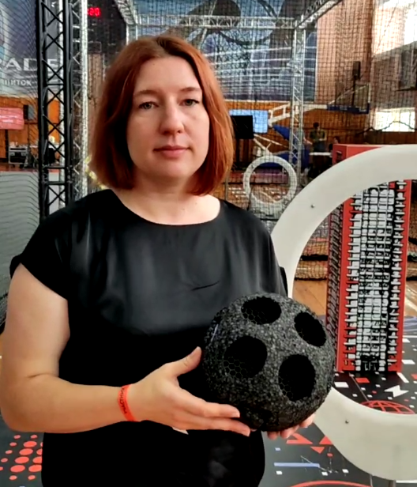
Целевая аудитория
Лобанова Ольга
«Мой сын Тимофей увлекается беспилотными аппаратами. Когда он учился много дронов было сломано. Я думаю что этот дрон поможет родителям тех детей которые только начинают свой путь в аэротехнологиях»

Slide 14
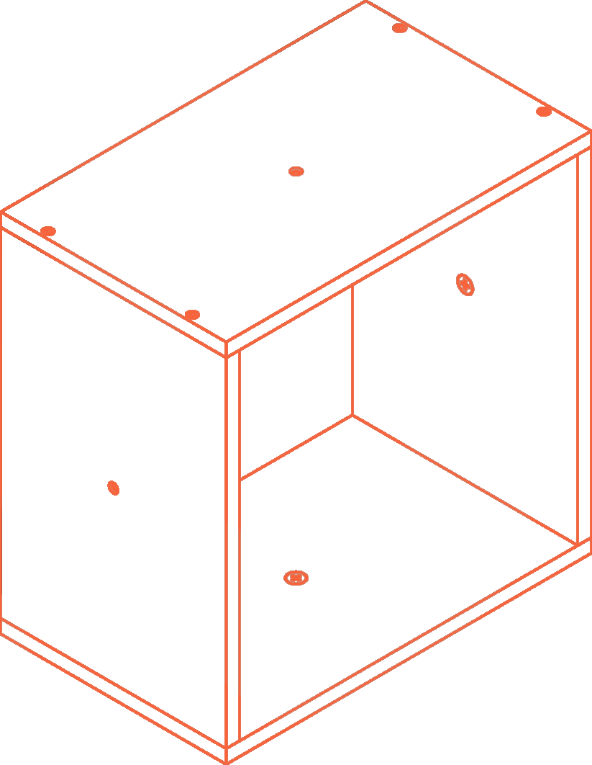
Ассортиментная матрица
40 000р
60 000р
Дрон
Пульт
АКБ
зарядное устройство
FPV дрон
Пульт
АКБ
зарядное устройство
15 000р
318 750р (420 750 c FPV)
Автоматизированная ячейка
Распознавание пролета
Распознавание цвета(команды) дрона
Интерактивная подсветка
ПО для построения игр
Комплект из 6-ти дронов
Комплект из 9-ти автоматизированных ячеек
ПО для построения игр

Slide 15
Объем рынка
Потенциальный объем рынка
11 970 000 000 р
*на основе статистики роста рынка БПЛА
Общий объем рынка
3 340 000 000 р
*на основе количества образовательных учреждений
Доступный объем рынка
210 000 000 р
*профильные учреждения
Реально достижимый объем рынка
8 400 000 р
*на основе опросов и предварительных договоренностей проведенных в рамках А2023

Slide 16
Дорожная карта
Ключевые точки
Таймлайн
10.09.2023
10.11.2023
25.01.2024
22.02.2024
25.04.2024
25.06.2024
25.08.2024
Стратегия
Первые продажи
Подписание соглашения о сотрудничестве с АНО «Платформа НТИ»
Прохождение FAST-TRACK Сколково
Увеличение объемов производства
Выход на самоокупаемость
Продукт
Повышение тяговооружён-ности дрона
Апробация продукта
Разработка автоматизиро-ванной ячейки
Проработка перехода на российскую элементную базу
Усовершенствование корпуса
Подготовка к производству
Разработка обучающего комплекса
Продажи
Клиенты
B2B на основе контактов А2023
В2С на основе контактов А2023
Увеличение сегмента B2B/B2C
Команда
Бухгалтер на аутсорс
Формирование отдела сборки и тестирования
Методист
Финансы
Краевой конкурс «Проекты НТИ» в2023
Прибыль от первых продаж
Поиск бизнесангелов
Микрогранты Сколково
Прибыль от продаж

Slide 17
Финансовая модель
* На год
Аренда помещения
204 тыс.руб.
Заработная плата
560 тыс.руб.
Стоимость разработки
800 тыс.руб.
Прибыль от продаж
1.2 млн. руб.
Непредвиденные расходы
150 тыс.руб.
Внешнее финансирование (грантовая поддержка)
2 млн. руб.

Slide 18
Текущий статус проекта
CRL-4
TRL-5
Компетентная проектная команда с внешней поддержкой
Работоспособность продемонстрирована на MVP
IRL-4
MRL-6
Прогноз выручки по каналам продаж
Достигнута возможность изготовления прототипов систем и подсистем при наличии готовых элементов основного производства

Slide 19
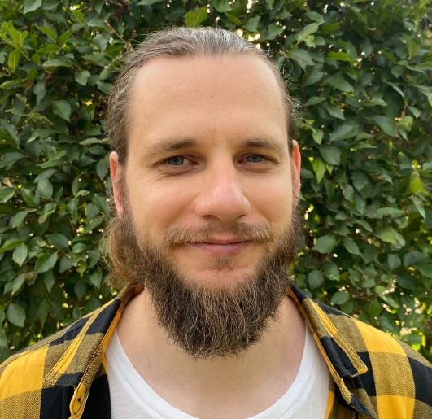
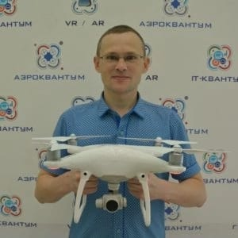
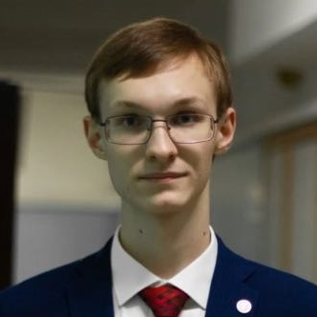
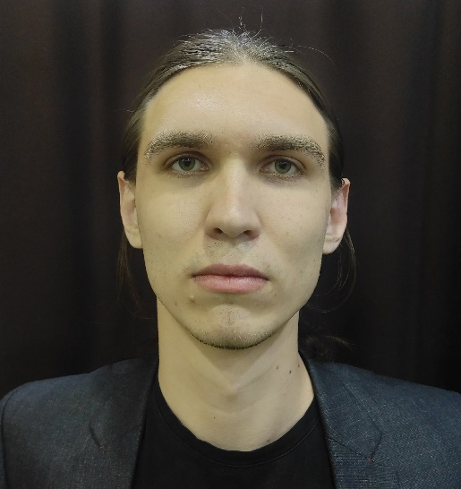
Команда
Падалко Владимир Сергеевич
Скобелев Дмитрий Александрович
Пузик Данила Евгеньевич
Рыжих Виктор Максимович
Руководитель проекта
Инженер-конструктор БПЛА
Инженер электронщик
Дизайнер
Стратегическое планирование
Экономика проекта
Разработка механических узлов БПЛА
PR
Разработка/компоновка БПЛА
Программист БПЛА
Продажи
Маркетинг
Разработка электронных узлов
Разработка ПО
Тестирование
Разработка дизайна продукта
Разработка мультимедиа
SMM

Slide 20
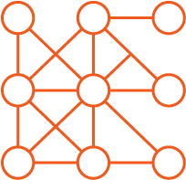
Запрос от акселератора
Продвижение проекта
Поиск партнеров
Поиск поставщиков комплектующих
Поиск клиентов
Поиск финансирования

Slide 21
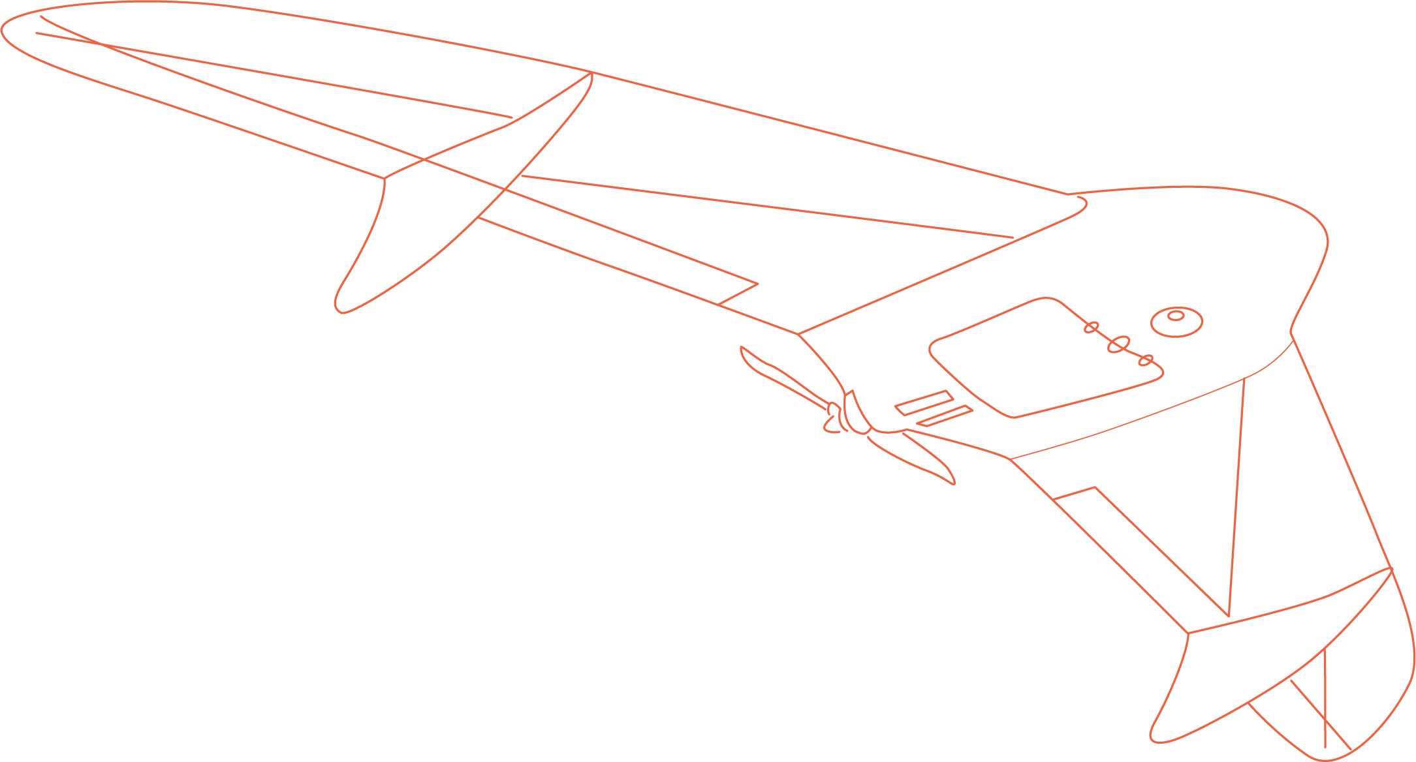
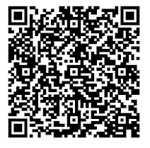
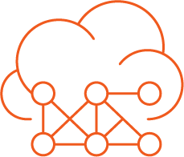
Владимир Сергеевич
Падалко
Телефон
+7 (909) 500-00-30
email
v.s.padalko@mail.ru

